Slide 1
第三章 进程描述和控制
操作系统
厦门大学
信息学院（国家示范性软件学院）
软件工程系
吴清强

Slide 2
OS的大多数需求都涉及进程
多道程序OS，OS必须交替执行多个进程，在合理的响应时间范围内使处理器的使用率最大。
OS必须按照特定的策略给进程分配资源，同时避免死锁。
OS支持进程间的通信和用户创建进程，它们对构造应用程序很有帮助。

Slide 3
3.1 什么是进程
3.1.1 背景
总结1、2章概念：
计算机平台包括一组硬件资源
计算机程序是用来执行某些任务而开发的。典型情况下，输入→处理→输出
直接根据特定的硬件平台写应用程序效率是低下的。
  硬件平台的多样性
  资源共享需要管理
  活跃程序的资源需要保护
OS给应用程序提供一个方便、安全和一致的接口
OS提供资源的统一抽象表示，可以被应用程序请求和访问，并管理资源的使用。

Slide 4
3.1.1 背景
OS管理应用程序的目的：
资源对多个应用程序是可用的
处理器在多个应用程序间切换以保证所有程序都在执行中
处理器和I/O设备都能得到很充分的利用

Slide 5
3.1.2 进程和进程控制块
进程定义：
一个正在执行的程序
计算机中正在运行的程序的一个实例
可以分配给处理器并由处理器执行的一个实体
一个具有以下特征的活动单元：一组指令序列的执行、一个当前状态和一组相关的系统资源集合。
→→ 进程＝一组元素组成的实体＝两个基本元素＝程序代码＋数据集＝执行的实体

Slide 6
3.1.2 进程和进程控制块
在进程执行时，任意给定一个时间，进程都可以惟一地被表征为以下元素：
标识符（Identifier）
状态（State）
优先级（Priority）
程序计数器（Program counter）
内存指针（Memory pointers）：代码、数据、共享区域
上下文数据（Context data）
I/O状态信息（I/O status information）
审计信息（Accounting information）(记账信息）
→→存放在进程控制块的数据结构中（Process Control Block）
→→PCB包含了充分的信息，这样就可以中断进程的执行，并且在后来恢复执行进程时就好像进程没有被中断过一样

Slide 7
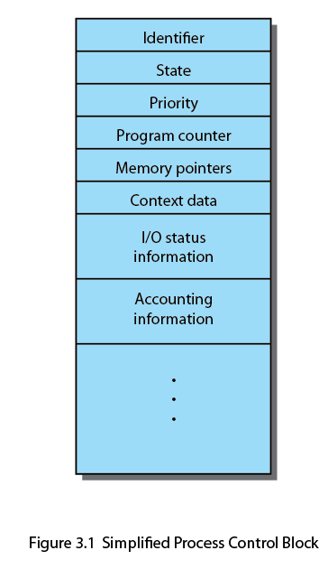
3.1.2 进程和进程控制块
进程控制块
包含进程元素
由OS创建和管理
支持多进程处理
→→进程=程序代码+数据+PCB
  对于单处理器计算机，在任何时间都最多只有一个进程在执行（运行态）

Slide 8
3.2 进程状态
进程轨迹：
进程的指令执行顺序
通过进程的轨迹是如何被交替执行来描述处理器的行为

Slide 9
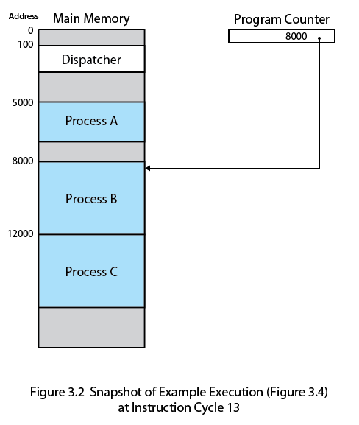
进程执行例子
3.3 进程状态

Slide 10
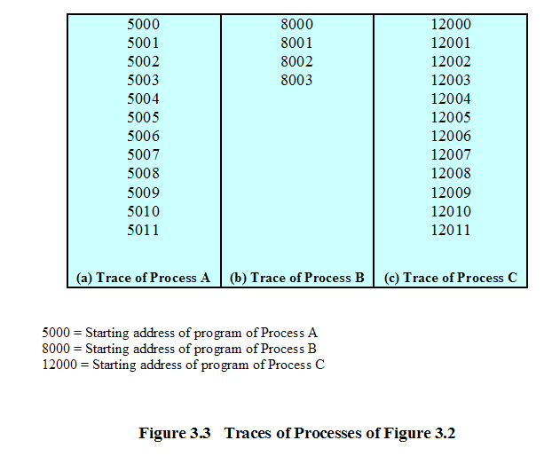
3.3 进程状态
进程的轨迹
假设OS仅允许一个进程最多连续执行6个指令周期。

Slide 11
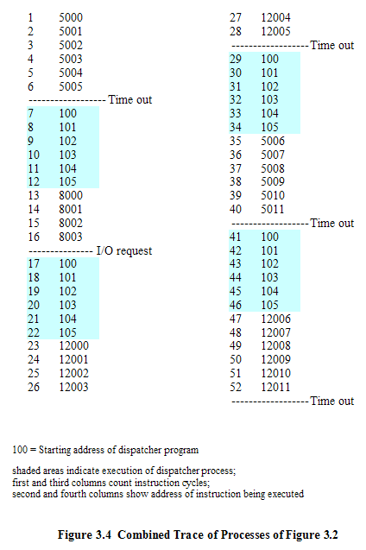
3.3 进程状态
A
进程的组合轨迹
A
B
C
C

Slide 12
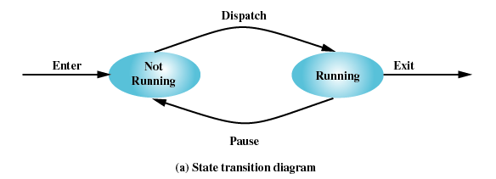
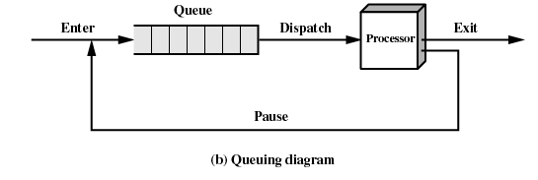
3.2.1 两状态进程模型
进程的两种可能状态
  运行态（Running）
  未运行态（Not-running）
状态变迁图
排队图

Slide 13
进程的创建
3.2.2 进程的创建和终止
事件 | 说明
新的批处理作业 | 通常位于磁带或磁盘中的批处理作业控制流被提供给OS。当OS准备接纳新工作时，它将读取下一个作业控制命令
交互登录 | 终端系统用户登录到系统
OS因为提供一项服务而创建 | OS可以创建一个进程，代表用户程序执行一个功能，使用户无需等待（如控制打印的进程）
由现有的进程派生 | 基于模块化的考虑，或者为了开发并行性，用户程序可以指示创建多个进程 父进程 子进程
表3.1 导致进程创建的原因

Slide 14
3.2.2 进程的创建和终止
进程的终止
正常完成 | 算术错误 | 数据误用
超时时限 | 时间超出 | 操作员或OS干涉
无可用内存 | I/O失败 | 父进程终止
越界 | 无效指令 | 父进程请求
保护错误 | 特权指令
表3.2 导致进程终止的原因

Slide 15
3.2.3 五状态模型
未运行
  准备执行,等待CPU
  阻塞,等待I/O
因此,分配器不能仅仅按照等待时间长短来调度(调度等待最长的队列)
  该队列可能处于阻塞状态

Slide 16
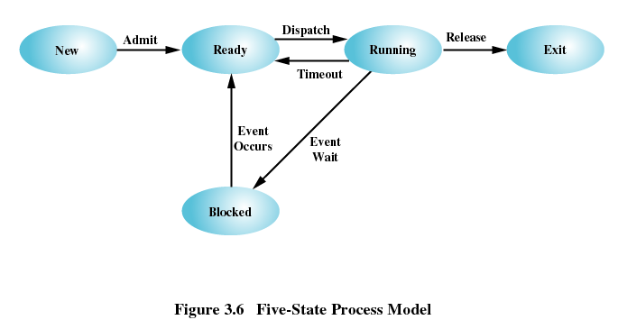
3.2.3 五状态模型
运行态（Running-State）
就绪态（Ready-State）
阻塞态（Blocked-State）
新建态（New-State）
退出态（Exit-State）
终止
创建
Empty
终止

Slide 17
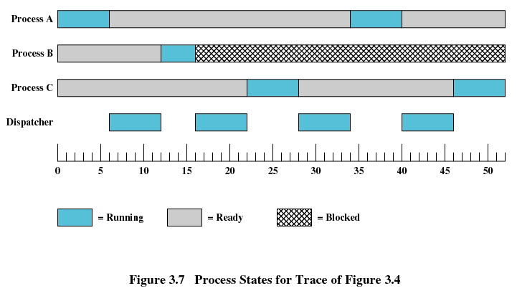
图3.4中的进程状态
3.2.3 五状态模型
进程转换花费的时间

Slide 18
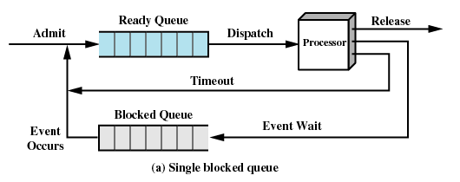
3.2.3 五状态模型
就绪队列 、阻塞队列 ，没有优先级，FIFO
若有优先级，需要扫描，浪费时间→多个阻塞队列（按照事件分），多个就绪队列（按照优先级分）

Slide 19
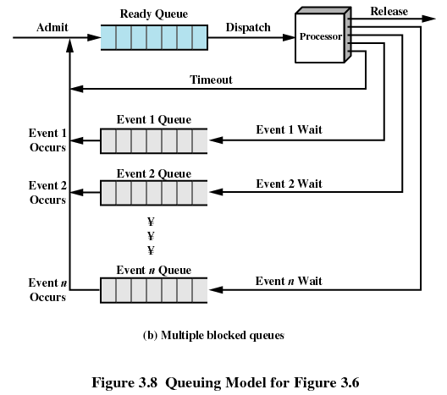
3.2.3 五状态模型

Slide 20

3.2.3 五状态模型
多就绪队列、多阻塞队列

Slide 21
3.2.4 被挂起的进程
为什么需要将进程挂起？
假设没有使用虚存系统，所有进程必须完成载入内存才能运行。
处理器的速度比I/O活动快多了，因此有可能所有的进程可能都在等待I/O→处理器空闲
交换这些进程到磁盘以释放更多的内存空间
当进程被交换到磁盘时，阻塞状态（ Blocked state ）变成挂起状态（Suspend state）
两个新的状态
  阻塞/挂起态（Blocked/Suspend State）
  就绪/挂起态（Ready/Suspend State）

Slide 22
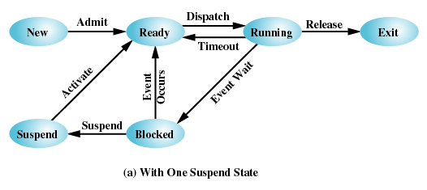
有一个挂起态的进程状态转换图
3.3.4 被挂起的进程

Slide 23
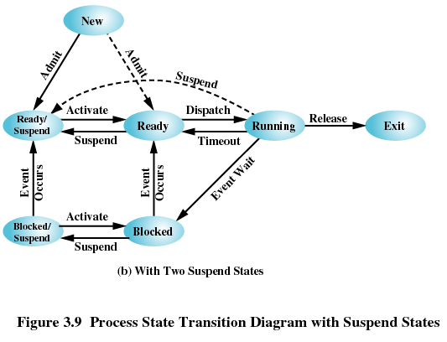
3.2.4 被挂起的进程
有二个挂起态的进程状态转换图

Slide 24
3.2.4 被挂起的进程
挂起进程的特点：
进程不能立即执行
进程可能是或不是正在等待一个事件（阻塞/挂起、就绪/挂起）
为阻止进程执行，可以通过代理把这个进程置于挂起状态，代理可以是进程自己，也可以是父进程或OS
除非代理显式地命令系统进行状态转换，否则进程无法从这个状态中转移

Slide 25
3.2.4 被挂起的进程
表3.3 进程挂起的原因
事件 | 说明
交换 | OS需要释放足够的主存空间，以调入并执行处于就绪状态的进程
其它OS原因 | OS可能挂起后台进程或工具程序进程，或者被怀疑导致问题的进程
交互式用户请求 | 用户可能希望挂起一个程序的执行，目的是为了调试或者与一个资源的使用进行连接
定时 | 一个进程可能会周期性地执行（如审计或系统监控进程），可能在等待下一个时间间隔时被挂起
父进程请求 | 父进程可能会希望挂起后代进程的执行，以检查或修改挂起的进程，或者协调不同后代进程之间的行为

Slide 26
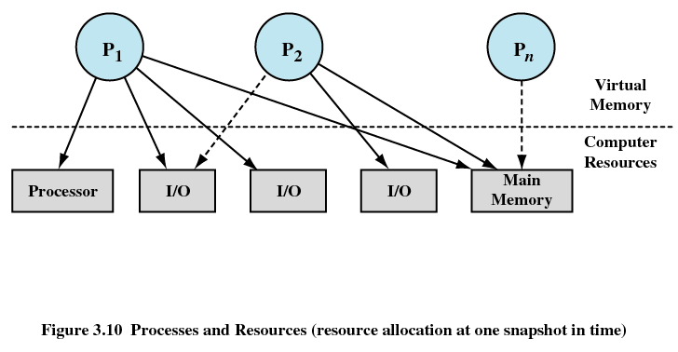
3.3 进程描述
OS是管理系统资源的实体
  控制计算机系统的内部事件
  为处理器执行进程进行调度和分派
  给进程分配资源
  响应用户程序的基本服务请求
图3.10 进程和资源（某一时刻的资源分配）

Slide 27
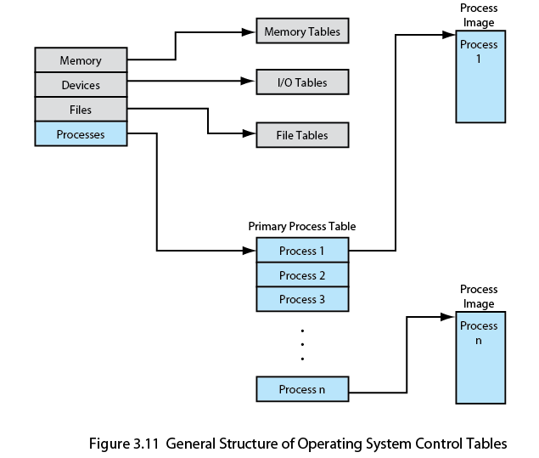
3.3.1 操作系统的控制结构
OS必须掌握每个进程和资源的当前状态信息
OS构造并维护它所管理的每个实体的信息表
  内存表
  I/O表
  文件表
  进程表

Slide 28
3.3.1 操作系统的控制结构
内存表用于跟踪主（实）存和辅存（虚拟内存）
内存表所包含的信息：
分配给进程的主存
分配给进程的辅存
主存块或虚拟内存块的任何保护属性，如共享区域的访问保护
管理虚拟内存所需要的任何信息

Slide 29
3.3.1 操作系统的控制结构
I/O表用于管理计算机系统中的I/O设备和通道
I/O表所包含的信息：
I/O设备的状态（可用、已分配）
I/O操作的状态
作为I/O传送的源和目的的主存单元地址

Slide 30
3.3.1 操作系统的控制结构
文件表所包含的信息：
文件的存在性
文件在辅存中的位置
文件的当前状态
文件的属性
大部分信息由文件管理系统维护和使用

Slide 31
3.3.1 操作系统的控制结构
进程表是OS用于管理和控制进程
进程表包含的内容：
进程加载的位置
进程映像
  用户程序：将被执行的程序
  用户数据：用户空间中可修改的部分
    程序数据
    用户栈
    可修改的程序
  系统栈：每个进程有一个或多个后进先出（LIFO）系统栈，用于保存参数、过程调用地址和系统调用地址
  进程控制块（PCB）＝属性的集合：OS控制进程所需要的数据

Slide 32
3.3.2 进程控制块PCB
PCB=进程属性的集合，分成三类：
  进程标识
  处理器状态信息
  进程控制信息
进程标识
  标识号
    存储在PCB中的数字标识号，包括：
      此进程的标识号（Process ID，简称进程ID）
      创建此进程的进程（父进程）ID
      用户ID

Slide 33
3.3.2 进程控制块PCB
处理器状态信息
  用户可见寄存器
    用户模式下可访问的寄存器
  控制和状态寄存器
    控制处理器操作的各种处理器寄存器
      PC
      PSW程序状态字寄存器
        条件码、状态信息
        奔腾EFLAGS寄存器位例子，见P96图3.12和表3.6
  栈指针
    LIFO系统栈
      保存参数和过程调用或系统调用的地址

Slide 34
3.3.2 进程控制块PCB
进程控制信息
  调度和状态信息
    OS执行其调度功能所需要的信息
      进程状态（运行态、就绪态…..）
      优先级
      调度相关信息：取决于调度算法
      事件：进程在继续执行前等待的事件标识
  数据结构
    队列、环、其它结构
      同一优先级队列
      父子进程关系

Slide 35
3.3.2 进程控制块PCB
进程控制信息
  进程间通信
    与两个独立进程间的通信相关联的各种标记、信号和消息
  进程特权
    被赋予的特权
    系统实用程序和服务的使用
  存储管理
    指向描述分配给该进程的虚拟内存空间的段表或页表指针
  资源的所有权和使用情况
    进程控制的资源
      文件、处理器、I/O等

Slide 36
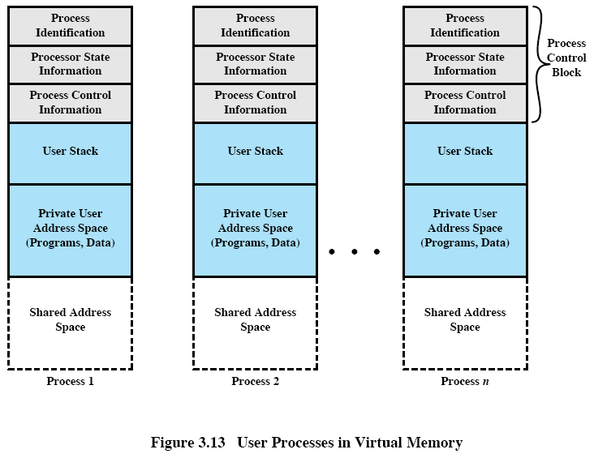
3.3.2 进程控制块PCB
图3.13 虚拟内存中的用户进程

Slide 37
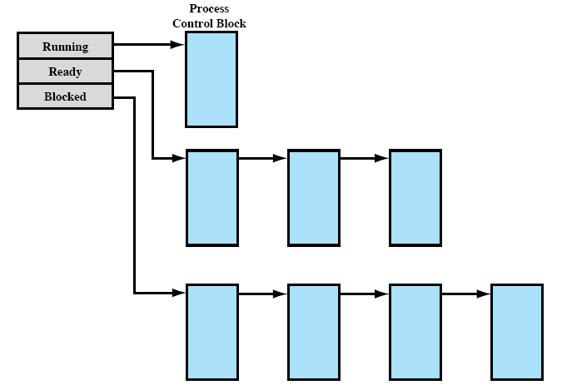
3.3.2 进程控制块PCB
图3.14 进程链表结构

Slide 38
3.3.2 进程控制块PCB
进程控制块PCB的作用
  进程调度
  资源分配
  中断处理
  性能监控和分析
访问PCB的方法
  使用唯一的进程ID作为索引
困难在于保护，而非访问
  一个例程（如中断处理器）中有错误，可能会破坏PCB，从而破坏了系统对受影响进程的管理能力
  PCB的结构或语义的设计变化可能影响到OS中的许多模块
  →→通过一个处理例程来专门处理，
    处理例程的任务仅仅是保护PCB
    处理例程是读写PCB的唯一仲裁程序

Slide 39
3.4 进程控制
3.4.1 执行模式
用户模式
  低权限模式
  用户程序一般在该模式下运行
系统模式/控制模式/内核模式
  高权限模式
  操作系统的内核运行于此模式
模式切换
  程序状态字PSW中有一位用来标识当前执行模式
  通过修改该位的值来切换模式

Slide 40
3.4.2 进程创建
进程创建步骤：
给新进程分配一个唯一的进程ID
  主进程表中增加一个新项目
给进程分配空间
  进程映像中的所有元素（程序、数据、栈）
初始化进程控制块PCB
  进程标识、处理器状态信息、进程控制信息
设置正确的连接
  如：把新进程放在状态链表队列中
创建或扩充其它数据结构
  如：审计文件-用于编制帐单和/或进行性能评估

Slide 41
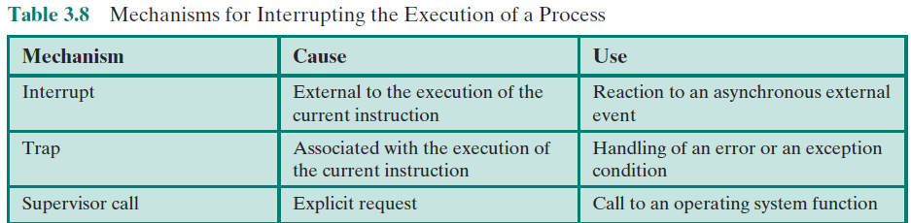
3.4.3 进程切换
进程切换：在某一时刻，一个正在运行的进程被中断，OS指定另外一个进程为运行态，并把控制权交给这个进程。
进程执行的中断机制
进程切换所涉及的问题：
什么事件触发进程的切换？
模式切换和进程切换的区别是什么？
OS需要对它控制的各种数据结构做什么以实现进程切换？

Slide 42
3.4.3 进程切换
何时切换进程
时钟中断
  时间片到
I/O中断
  等待I/O事件发生，阻塞转就绪
  高优先级的就绪进程抢占执行
内存错误
  所访问的虚拟内存地址单元不在主存中，OS需要从辅存把该单元内容调入主存
  调入内存的I/O请求
  处理器进行进程切换，以转到另一进程执行
陷阱
  处理一个错误或异常条件
  进程退出切换到另外进程执行，或继续执行该进程
系统调用
  进程对OS发出系统调用服务请求

Slide 43
3.4.3 进程切换
完整的进程切换步骤：
保存处理器上下文，包括PC和其它寄存器
更新当前处于运行态的进程的PCB，包括进程的状态改为另外状态
把进程的PCB移到相应队列（就绪、在事件i挂起、就绪/挂起）
选择另外一个进程执行
更新所选择进程的PCB，包括把进程的状态改为运行态
更新内存管理的数据结构，这取决于管理地址转换
恢复处理器在被选择进程最近一次切换出时的上下文，这可以通过载入PC和其它寄存器以前的值来实现

Slide 44
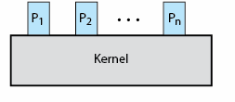
3.5 操作系统的执行
OS也是由处理器执行，并且依赖于处理器恢复控制权
现代OS所使用的OS执行的方法有：
3.5.1 无进程内核
  在所有的进程之外执行OS内核
  OS代码作为一个在特权模式下工作的独立实体被执行
  进程的概念仅仅适用于用户程序

Slide 45
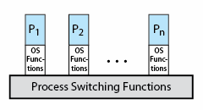
3.5 操作系统的执行
3.5.2在用户进程中执行
  OS软件在用户进程中
  OS代码和数据位于共享地址空间中，被所有的用户进程共享
  当执行OS代码是，切换到内核模式
  在同一进程中执行，只进行模式切换，不需要进程切换
  基于用户模式和内核模式概念，即使OS例程在用户进程环境中执行，用户代码也不能篡改或干涉OS例程

Slide 46
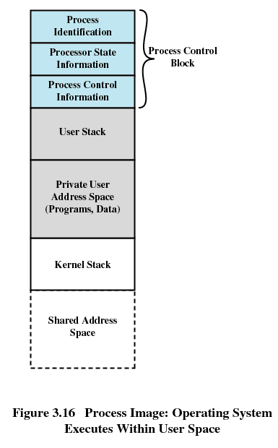
3.5 操作系统的执行
3.5.2在用户进程中执行
不同栈
图3.16 进程映像：OS在用户空间中执行
共享地址空间

Slide 47
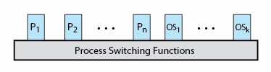
3.5 操作系统的执行
3.5.3基于进程的OS
  把OS作为一组系统进程来实现
  在多处理器或多机环境中十分有用，可用专用的处理器执行OS服务

Slide 48
3.6 安全问题
安全？ 权限？
指令？资源？
进程的权限=执行该进程用户的权限
最高级别权限=管理员、超级用户和根用户
OS设计的一个关键问题：
  组织阻止或者至少是探测一个用户或一种恶意软件（恶意程序）获得系统授权的权限的企图，尤其是用根用户获得。

Slide 49
3.6.1 系统访问威胁
入侵者
  冒充者
  滥用职权者
  秘密用户
恶意软件
  需要宿主程序（寄生）
  独立的

Slide 50
3.6.2 对抗措施
入侵检测IDS
  基于宿主的IDS
  基于网路的IDS
  IDS的三个组成部分
    感应器
    分析器
    用户界面
认证过程
  确认步骤
  验证步骤
访问控制
防火墙

Slide 51
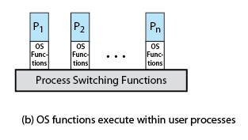
3.7 UNIX SVR4 进程管理
采用在用户进程中执行模型（图3.15（b）模型）
大部分OS在用户进程环境中执行

Slide 52
3.7.1 进程状态
进程状态 | 说明
用户运行 | 在用户模式下运行
内核运行 | 在内核模式下运行
就绪，并驻留在内存中 | 只要内核调度到立即准备运行
睡眠，并驻留在内存中 | 在某事件发生前不能执行，且进程在主存中（一种阻塞态）
就绪，被交换 | 进程已经就绪，但交换程序必须把它换入主存，内核才能调度它去执行
睡眠，被交换 | 进程正在等待一个事件，并且被交换到辅存中（一组阻塞态）
被抢占 | 进程从内核模式返回到用户模式，但是内核抢占它，并做了进程切换，以调度另外一个进程
创建 | 进程刚被创建，还没有做好运行的准备
僵死 | 进程不再存在，但是它留下一个记录，该记录可由父进程收集
表3.9 UNIX进程状态

Slide 53
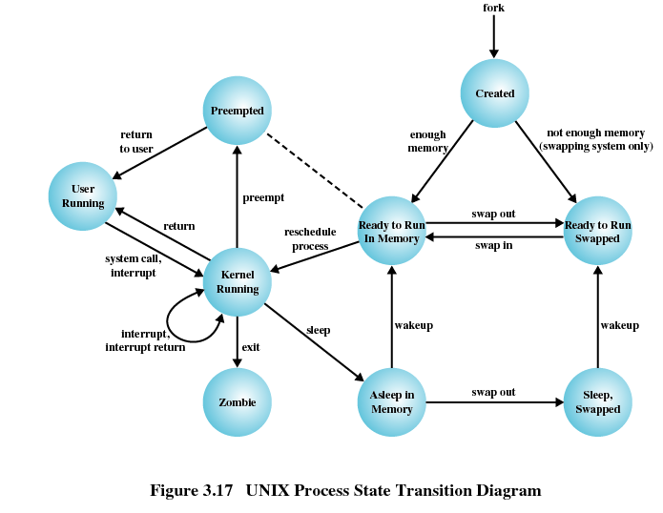
3.7.1 进程状态
同一队列
辅存
辅存
图3.17 UNIX进程状态转换图

Slide 54
3.7.2 进程描述
P106 表3.10 UNIX进程映像
用户上下文
  进程正文
  进程数据
  用户栈
  共享内存区
寄存器上下文
  程序计数器
  处理器状态寄存器
  栈指针
  通用寄存器
系统级上下文
  进程表项
  U（用户）区
  本进程区表
  内核栈

Slide 55
3.7.3 进程控制
UNIX中的进程创建是通过内核系统调用fork()实现的，fork请求时，OS执行下列功能：
为新进程在进程表中分配一个空项
为子进程赋一个唯一的进程ID
做一个父进程上下文的逻辑副本，不包括共享内存区
增加父进程拥有的所有文件的计数器，以表示有一个另外的进程现在也拥有这些文件
把子进程置为就绪态
向父进程返回子进程的进程ID；对子进程返回0
→→所有这些都是父进程在内核模式下完成
完成后的处理器动作：
在父进程中继续执行，返回用户模式下父进程fork调用处
处理器控制权转交给子进程，执行点与父进程相同（上下文逻辑副本）
控制权转给另外一个进程，父子进程均变为就绪态

Slide 56
作业
复习题3.10、3.11
习题 3.3、3.4

Slide 57
习题讲解
某系统的进程状态如下图所示，a是运行状态，b是就绪状态，c是阻塞状态；1表示调度，2表示超时，3表示发生了等待事件，4表示等待事件结束。
a
2
3
1
b
c
4

Slide 58
习题讲解
设系统中有n(n>2)个进程，且当前不在执行进程调度程序，试考虑下列说法的正确性：
    没有运行进程，有2个就绪进程，n-2个进程处于等待/阻塞状态
    有1个运行进程，没有就绪进程，n-1个进程处于等待/阻塞状态
    有1个运行进程，有1个就绪进程，n-2个进程处于等待/阻塞状态
    有1个运行进程，n-1个就绪进程，没有进程处于等待/阻塞状态
设系统中有n(n＞2)个进程，且当前操作系统没有执行管理程序，则意味着CPU是空闲的，进程调度程序必然会从就绪队列选一个投入运行，故选项1“没有运行进程，有2个就绪进程，n-2个进程处于等待状态”是不可能的。

Slide 59
习题讲解
在一个单处理器系统中，若有5个用户进程，且假设当前时刻为用户态，则处于就绪状态的用户进程最多有几个？最少有几个？
最多4个，最少0个

Slide 60
习题讲解
在单处理器分时系统中，分配给进程P的时间片用完后，系统进行切换，结果调度到的进程仍然是进程P。有可能出现上述情况吗？如果可能，请说明理由。
有可能出现上述情况。例如，若在进程P时间片用完后，被迫回到就绪队列时，就绪队列为空，这样进程P就是就绪队列中唯一的一个进程，于是调度程序选中的进程必是进程P；又如在按优先级调度的系统中，就绪队列按进程优先级排列，在进程P时间片用完之后回到就绪队列时，若其优先级高于当前就绪队列中的其他进程，则它将排在就绪队列之首，从而再次被调度程序选中并投入运行。

Slide 61
习题讲解
某系统的进程状态转换图如下图所示，请说明：
  引起各种状态转移的典型事件有哪些？
  当我们观察系统中某些进程时，能够看到某一进程产生的一次转换能引起另外进程作一次状态转换。在什么情况下，当一个进程发生转换3时能立即引起另外一个进程发生转换1？
  试说明是否会发生下述因果转换：
    2→1
    3→2
    4→1
执行
2
3
1
就绪
阻塞
4

Slide 62
习题讲解
设有一组作业，它们的提交时间及运行时间如下所示，在单道方式下，采用短作业优先调度算法，作业的执行顺序是_1432______
作业号 | 提交时间 | 运行时间（分钟）
1 | 9:00 | 70
2 | 9:40 | 30
3 | 9:50 | 10
4 | 10:10 | 5

Slide 63
习题讲解
在单CPU和两台输入/输出设备(I1，I2)的多道程序设计环境下，同时投入三个作业Job1、Job2、Job3运行。这三个作业对CPU和输入/输出设备的使用顺序和时间如下所示：
Job1：I2(30ms);CPU(10ms);I1(30ms);CPU(10ms);I2(20ms)
Job2：I1(20ms);CPU(20ms);I2(40ms)
Job3：CPU(30ms);I1(20ms);CPU(10ms);I1(10ms)
假定CPU、I1、I2都能并行工作，Job1优先级最高，Job2次之，Job3优先级最低，优先级高的作业可以抢占优先级低的作业的CPU，但不能抢占I1和I2。试求：
  三个作业从投入到完成分别需要的时间110ms、90ms、110ms
  从投入到完成的CPU利用率 80/110*100%
  I/O设备利用率 l1: 80/110*100% l2: 90/110*100%

Slide 64
习题讲解
下表给出作业1、2、3的到达时间和运行时间。采用短作业优先调度算法和先来先服务，试问平均周转时间各为多少？是否还有更好的调度策略存在？（时间单位：小时，以十进制进行计算。）
作业号 | 提交时间 | 运行时间
1 | 0.0 | 8.0
2 | 0.4 | 4.0
3 | 1.0 | 1.0
(8+9+13)/3=10
抢占式短作业优先调度算法

